Slide 1
Erro Limelight

Slide 2
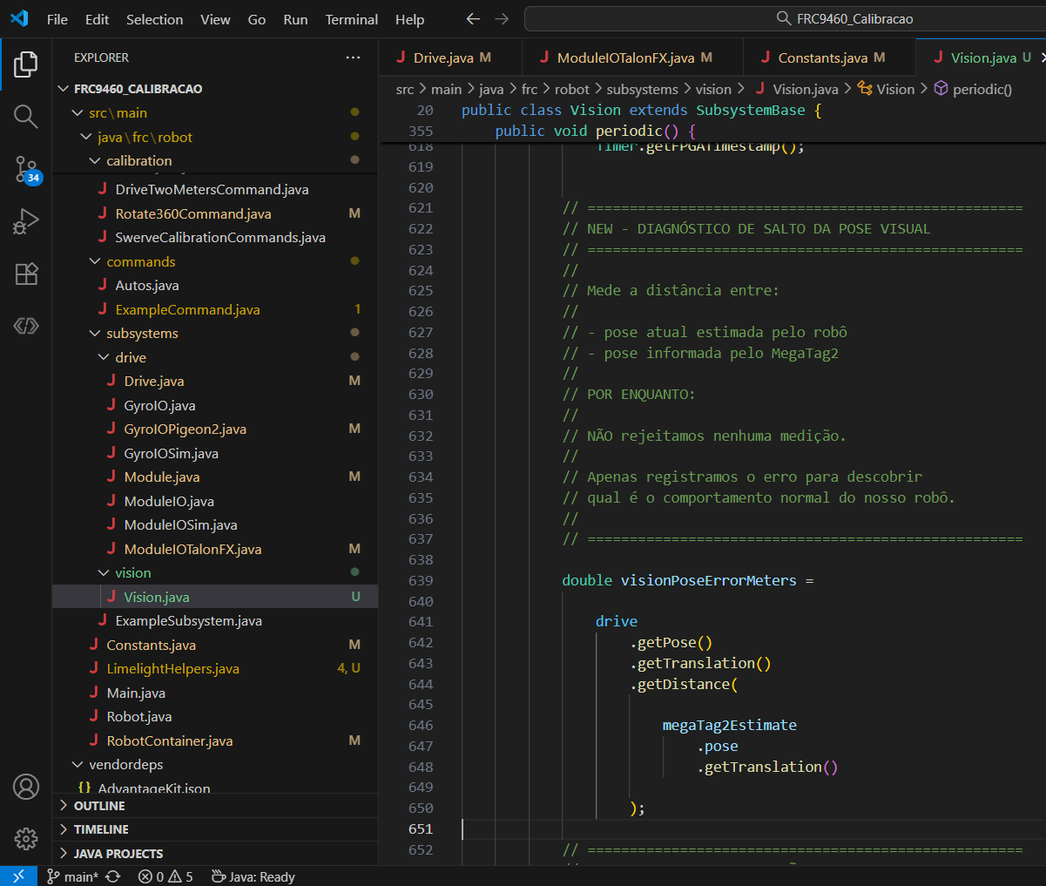
// ====================================================
// NEW - DIAGNÓSTICO DE SALTO DA POSE VISUAL
// ====================================================
double visionPoseErrorMeters =
drive
.getPose()
.getTranslation()
.getDistance(
megaTag2Estimate
.pose
.getTranslation()
);
// ====================================================
// NEW - LOG DO ERRO DA VISÃO
// ====================================================
Logger.recordOutput(
"Vision/Rear/MegaTag2/PoseErrorMeters",
visionPoseErrorMeters
);

Slide 3
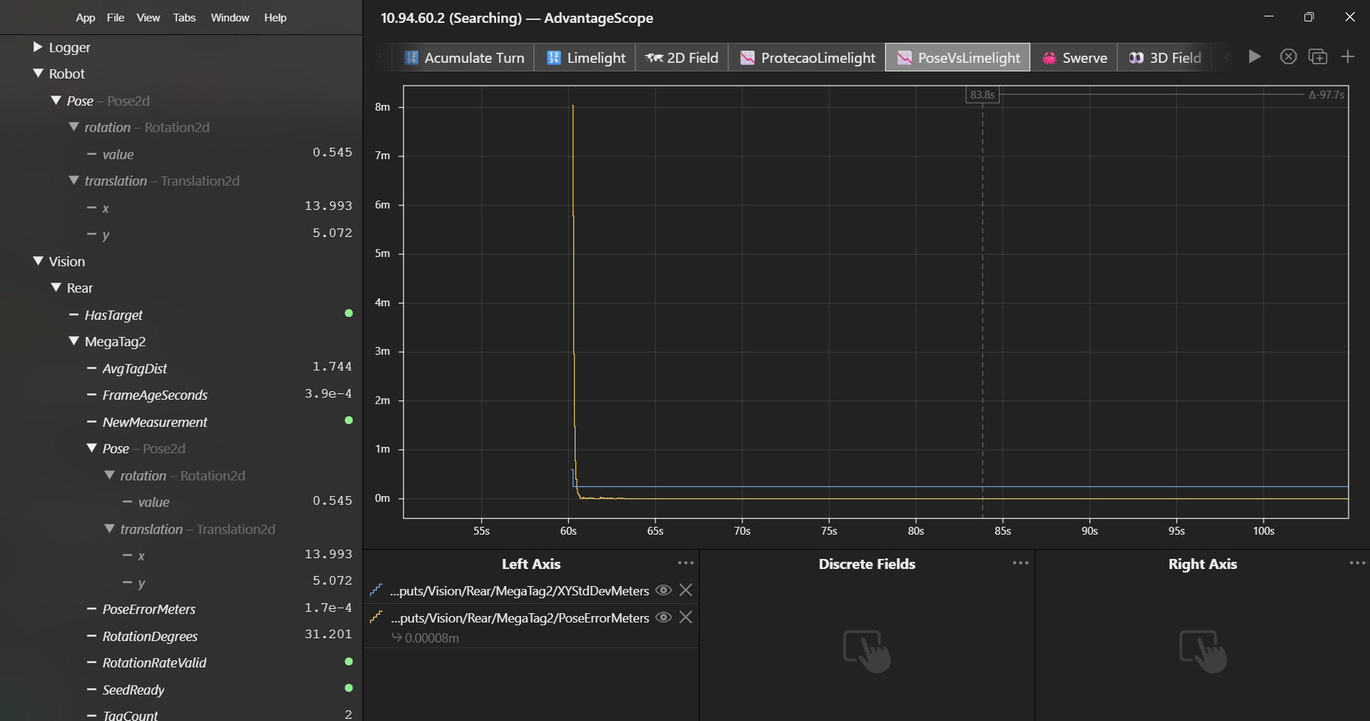

Slide 4
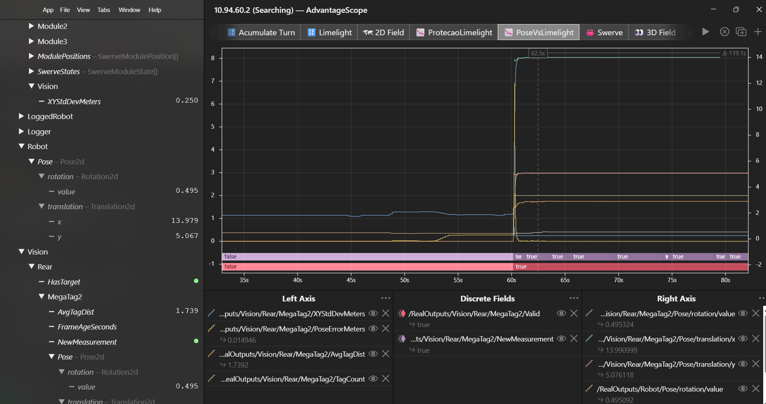

Slide 5
Calcular Tempo

Slide 6
O teste é:
Visão normal:
VisionGapSeconds ≈ 0.02 / 0.03 / 0.05 s
Tampe a câmera por ~5 segundos:
Valid = false
NewMeasurement = false
Destampe:
primeiro frame válido:
VisionGapSeconds ≈ 5 s
frames seguintes:
VisionGapSeconds volta para valores pequenos
Vision/Rear/MegaTag2/VisionGapSeconds
Vision/Rear/MegaTag2/PoseErrorMeters
Vision/Rear/MegaTag2/Valid
Vision/Rear/MegaTag2/NewMeasurement
Vision/Rear/MegaTag2/TagCount
Vision/Rear/MegaTag2/AvgTagDist

Slide 7
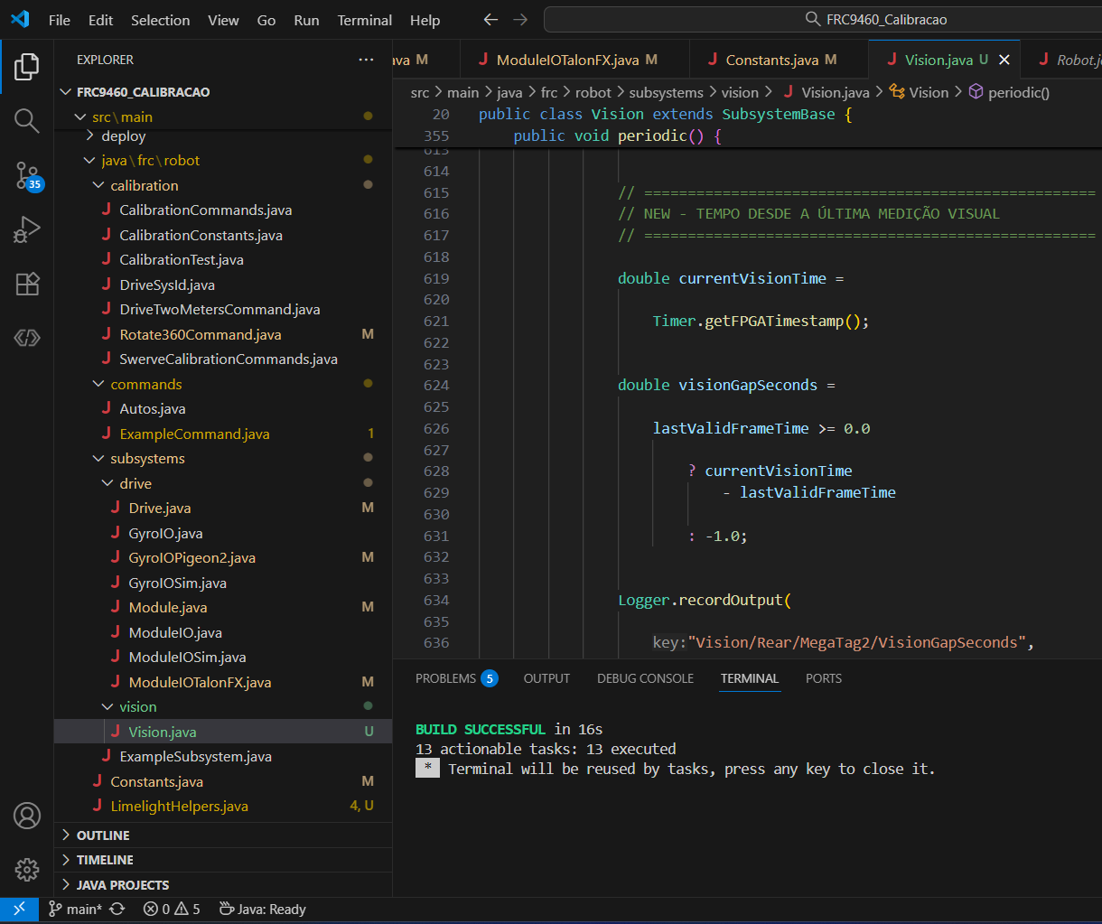
- PROCESSAMENTO DE UMA NOVA MEDIÇÃO
// ========================================================
//
// Toda a fusão fica centralizada neste único bloco.
//
// Isso garante que:
//
// - um frame seja processado somente uma vez
// - não exista dupla fusão
// - a confiança dinâmica seja aplicada corretamente
//
// ========================================================
if (newMegaTag2Measurement) {
// ====================================================
// NEW - ATUALIZA TIMESTAMP
// ====================================================
lastMegaTag2TimestampSeconds =
megaTag2Estimate.timestampSeconds;
// ====================================================
// NEW - ARMAZENA ÚLTIMA POSE VISUAL VÁLIDA
// ====================================================
latestValidVisionPose =
megaTag2Estimate.pose;
latestValidTagCount =
megaTag2Estimate.tagCount;
Código Está em Assets

Slide 8
// ====================================================
// NEW - TEMPO DESDE A ÚLTIMA MEDIÇÃO VISUAL
// ====================================================
double currentVisionTime =
Timer.getFPGATimestamp();
double visionGapSeconds =
lastValidFrameTime >= 0.0
? currentVisionTime
- lastValidFrameTime
: -1.0;
Logger.recordOutput(
"Vision/Rear/MegaTag2/VisionGapSeconds",
visionGapSeconds
);

Slide 9
Detectar um possível outlier

Slide 10
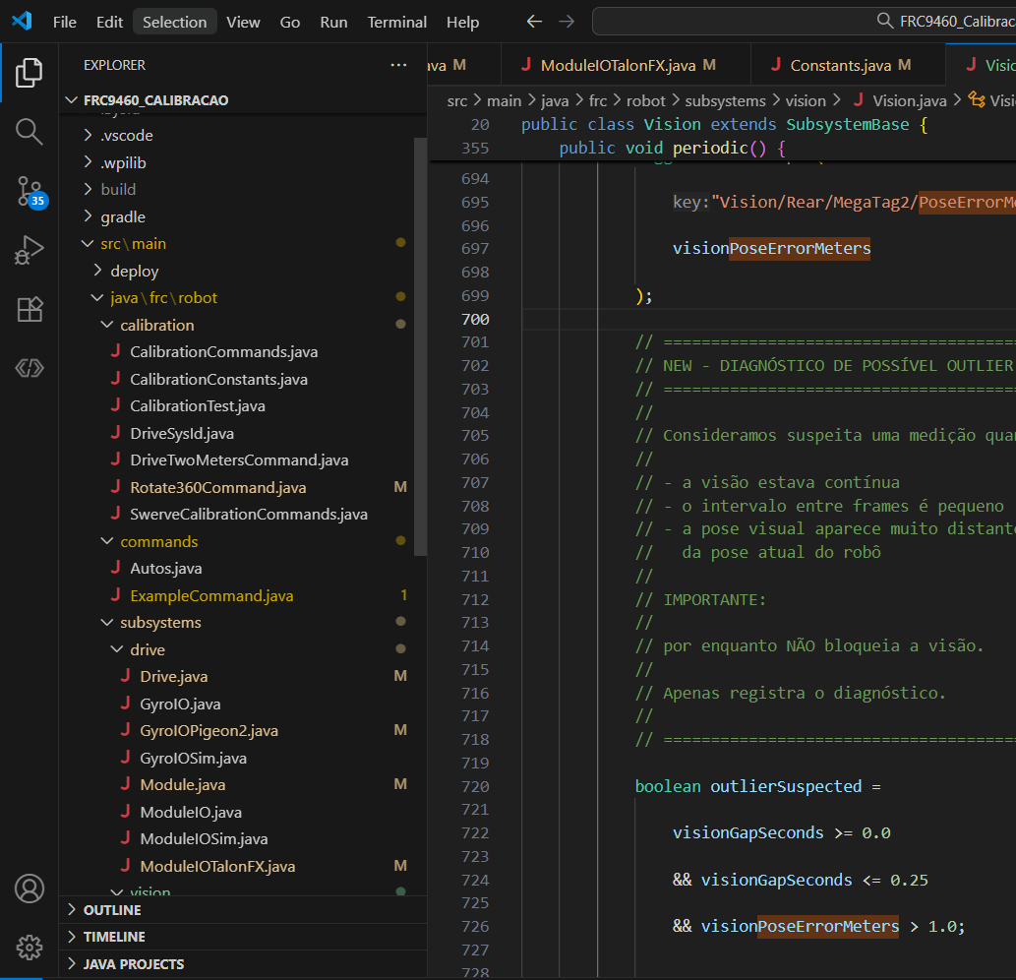
// ====================================================
// NEW - DIAGNÓSTICO DE POSSÍVEL OUTLIER
// ====================================================
// Consideramos suspeita uma medição quando:
// - a visão estava contínua
// - o intervalo entre frames é pequeno
// - a pose visual aparece muito distante
// da pose atual do robô
//
// IMPORTANTE:
//
// por enquanto NÃO bloqueia a visão.
//
// Apenas registra o diagnóstico.
//
// ====================================================
boolean outlierSuspected =
visionGapSeconds >= 0.0
&& visionGapSeconds <= 0.25
&& visionPoseErrorMeters > 1.0;
// ====================================================
// NEW - LOG DO POSSÍVEL OUTLIER
// ====================================================
Logger.recordOutput(
"Vision/Rear/MegaTag2/OutlierSuspected",
outlierSuspected
);

Slide 11
Para testar
boolean outlierSuspected =
visionGapSeconds >= 0.0
&& visionGapSeconds <= 0.25
&& visionPoseErrorMeters > 0.1;

Slide 12
Limelight fornece frame
↓
lastSeenVisionFrameTime
↓
VisionGapSeconds
↓
PoseErrorMeters
↓
OutlierSuspected
↓
decisão
/ \
ACEITA REJEITA
↓ ↓
PoseEstimator nada
↓
lastValidFrameTime
latestValidVisionPose

Slide 13
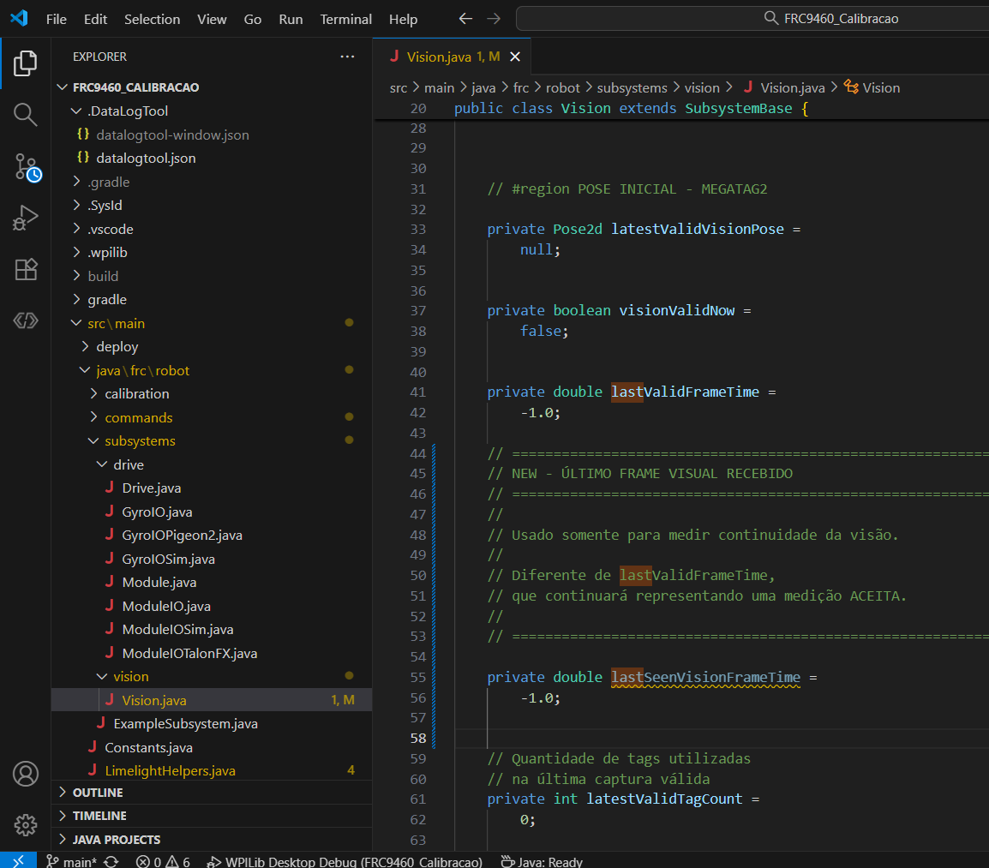
// #region POSE INICIAL - MEGATAG2
private Pose2d latestValidVisionPose =
null;
private boolean visionValidNow =
false;
private double lastValidFrameTime =
-1.0;
// ============================================================
// NEW - ÚLTIMO FRAME VISUAL RECEBIDO
// ============================================================
//
// Usado somente para medir continuidade da visão.
//
// Diferente de lastValidFrameTime,
// que continuará representando uma medição ACEITA.
//
// ============================================================
private double lastSeenVisionFrameTime =
-1.0;

Slide 14
Realize o Teste
Vision/Rear/MegaTag2/VisionGapSeconds
Vision/Rear/MegaTag2/FrameAgeSeconds
Vision/Rear/MegaTag2/PoseErrorMeters
Vision/Rear/MegaTag2/OutlierSuspected
Vision/Rear/MegaTag2/Valid
Vision/Rear/MegaTag2/NewMeasurement
Vision/Rear/MegaTag2/TagCount
Vision/Rear/MegaTag2/AvgTagDist
Vision/Rear/MegaTag2/XYStdDevMeters

Slide 15
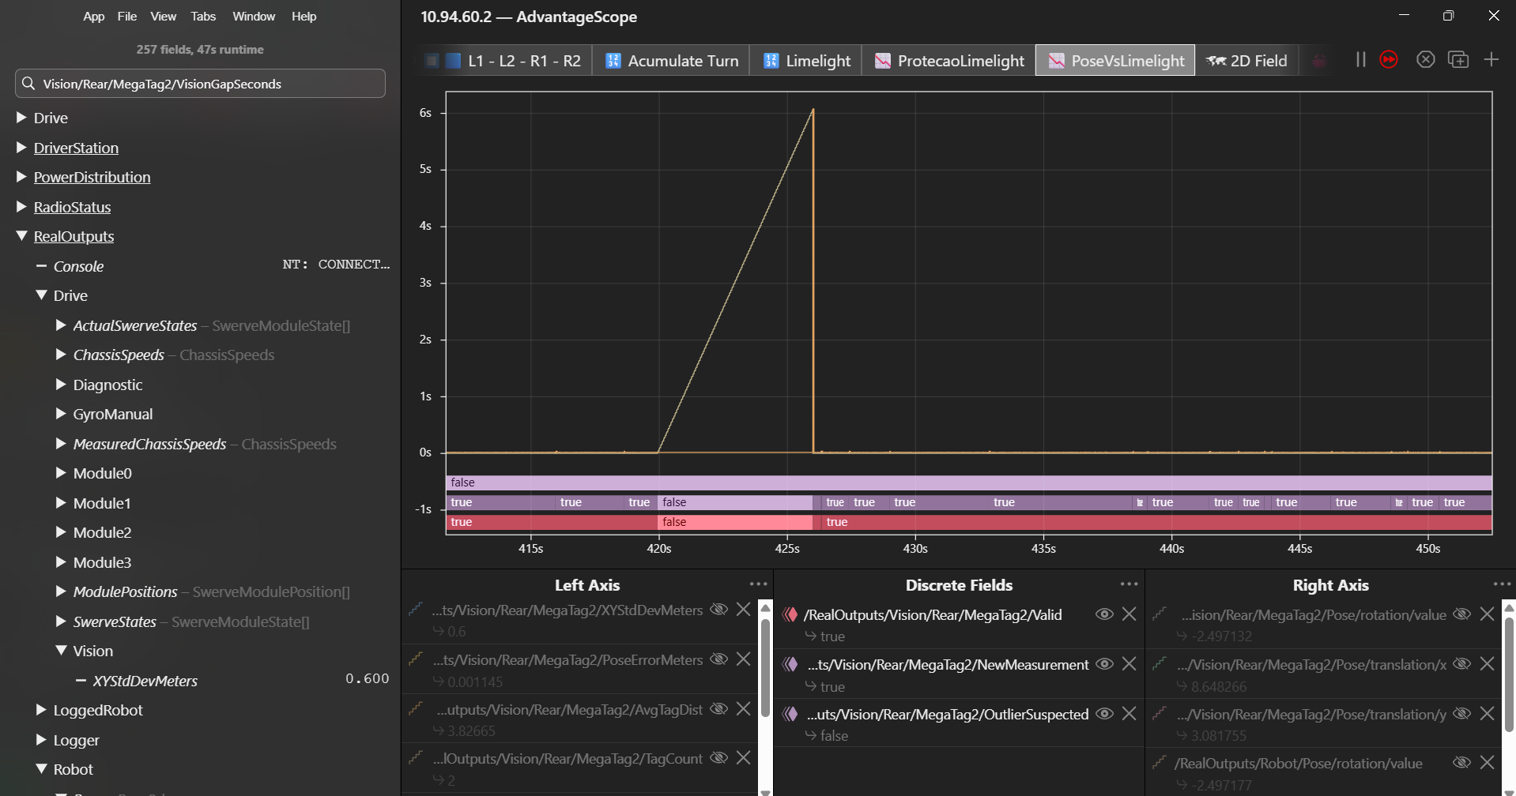

Slide 16
Agora estamos prontos para a parte importante: bloquear de verdade um outlier.
Nova medição
↓
VisionGapSeconds
↓
PoseErrorMeters
↓
OutlierSuspected
↓
┌───────────────┐
│ │
false true
│ │
ACEITA REJEITA
│ │
PoseEstimator não entra
│
lastValidFrameTime
latestValidVisionPose
latestValidTagCount

Slide 17
Copie a classe completa
assets

Slide 18
Vision
└── Rear
└── MegaTag2
└── Reject
├── NoEstimate
├── NoPose
├── NoTags
├── Distance
├── Rotation
└── Outlier

Slide 19


